Slide 1
Git/GitHub

Slide 2

Roteiro
Por que usar Git e Github?
O que é Git?
O que é Github?
Exercício!
Arquitetura
Ferramentas essenciais.

Slide 3
Por que usar Git e Github?
Git e Github são utilizados no dia a dia das pessoas que criam software por um motivo bem simples: ter uma forma fácil de gerenciar o código fonte da aplicação, do sistema, do produto.

Slide 4
O que é Git?
O Git é um sistema de controle de versões que mantém um histórico completo de todas as alterações, permite a recuperação das versões do projeto na busca de informações sobre o estado dos arquivos em versões anteriores.

Slide 5
O que é GitHub?
O Github tem sim muita relação com o Git. GitHub é uma plataforma para gerenciar seu código e criar um ambiente de colaboração entre devs, utilizando o Git como sistema de controle. Ele vai facilitar o uso do Git, escondendo alguns detalhes mais complicados de setup. É lá que você provavelmente vai ter seu repositório e usar no dia a dia.

Slide 6
Exercício!
Criem grupos de 5
Pesquisem sobre 5 comandos importantes do git(pode ser o que vocês escolherem)
Debatam entre si
Façam uma breve descrição sobre o entendimento do grupo sobre aquele comando escolhido.

Slide 7
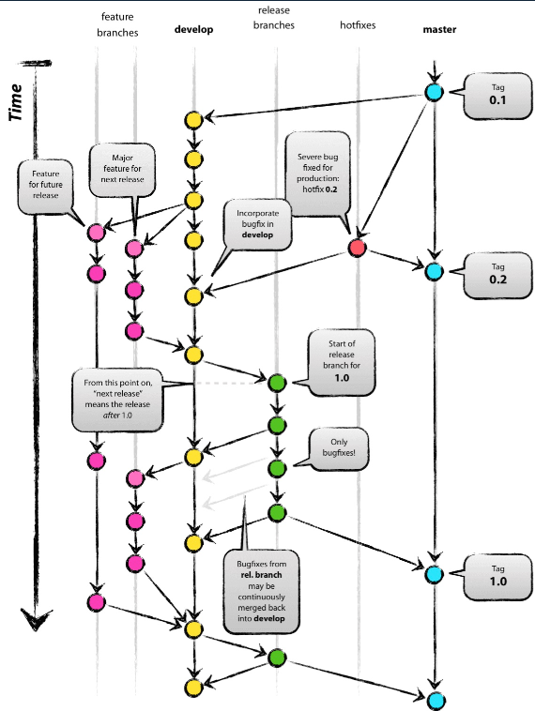
Arquitetura

Slide 8
Comandos
git init
git status
git log
git branch
git checkout
git status
git add
git commit
git pull
git push
git config

Slide 9
Vamos conhecer alguns comando?

